Slide 1
27.10 20
сказки
Приходите в гости к книжке, первоклассные детишки!
Знакомство с библиотекой
МКУК «Детская библиотека» Старощербиновского сельского поселения Щербиновского района

Slide 2
Место особое у нас в станице есть,
Где можно детские книги прочесть,
Где без ошибки и без подсказки
Можно попасть из реальности в сказку,
Где вы желанным окажетесь гостем,
Двери распахнуты – милости просим!
Дорогие друзья!
Мы приглашаем вас в нашу библиотеку и хотим, чтобы вы стали активными читателями! Для этого у нас есть увлекательные, с красивейшими иллюстрациями книги и журналы на любой вкус.

Slide 3
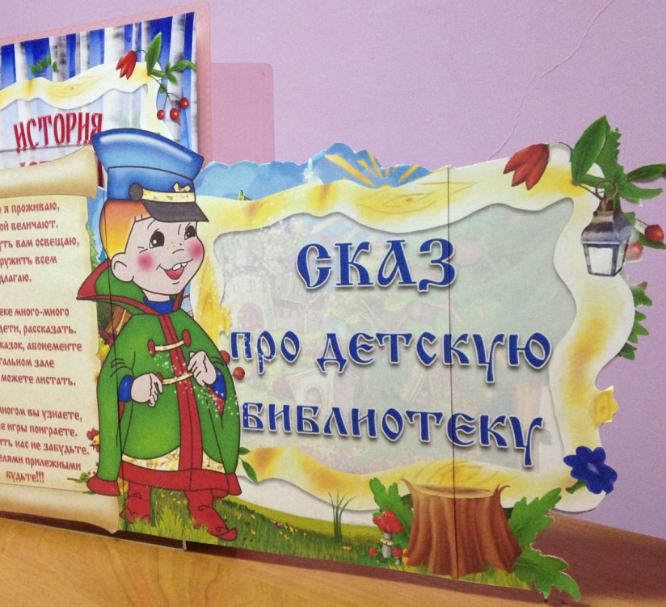
История
О библиотеке много – много Сможет он вам рассказать.
В комнате сказок, на абонементе
И читальном зале
Вы книги можете листать.
Здесь давно он проживает,
Его Вовкой величают.
Он к знаньям путь вам освещает,
С ним дружить всем предлагает!
Здесь о многом вы узнаете,
В разные игры поиграете.
Вы посетить нас не забудьте.
Читателями прилежными будьте!!!

Slide 4
Абонемент дошкольного
и младшего школьного возраста
Для самых маленьких посетителей библиотеки, которые ещё не умеют читать и тех, кто только начинает читать свои первые книги, для учащихся начальных классов, а также их родителей работает младший абонемент.
Здесь юных читателей ждут самые красочные и интересные книги:
• книжки-игрушки, сказки;
• произведения писателей-классиков;
• приключения;
• научно-познавательная литература;
• сборники стихов и рассказов, загадок, пословиц, поговорок;
• детские энциклопедии.

Slide 5
Абонемент
5 – 9 классов
Уникальный фонд старшего абонемента способен удовлетворить все запросы читателя. Здесь собраны книги по разным отраслям знаний: искусству, истории, географии, химии, физике, математике и другим наукам.
Также:
• книги русских писателей-классиков;
• современных российских писателей и поэтов;
• фэнтези;
• книги, которые поднимут настроение и помогут организовать досуг;
• детские детективы.

Slide 6
Читальный зал
Самая ценная литература, единственные экземпляры книг, энциклопедии, словари, справочники собраны в читальном зале.
Богатый фонд самых разнообразных периодических изданий - газет и журналов, которые могут удовлетворить самых любопытных читателей. Здесь можно не только полистать свежие номера журналов, подготовить школьные домашние задания, написать рефераты, но и отдохнуть, с пользой и интересно провести свободное время.
Также в читальном зале проходят различные мероприятия: праздники, встречи с интересными людьми, презентации книг, литературные вечера, диспуты, конкурсы.

Slide 7
Зал сказок и затей
Самая любимая комната малышей. Здесь маленькие читатели могут интересно и с пользой провести время: почитать книги, журналы; посмотреть мультфильмы; поиграть с игрушками, а также в настольные и компьютерные игры.

Slide 8
Дорогие ребятишки!
Эти добрые детские книжки с просьбой к вам обратиться хотят:
1. Книгу берите только в чистые руки
И не листайте её просто от скуки.
2. Не надо на книгах, друзья рисовать.
3. Страницы не рвите, не загибайте.
Где попало книгу не бросайте.
4. Если правила эти вы готовы принять,
То любую из книжек вы можете взять.

Slide 9
Как должен вести себя читатель в библиотеке
Обращаться с книгой бережно!
Нельзя терять библиотечные книги!
Возвращать книги вовремя!
Взятые книги нужно класть на место
Тихо!

Slide 10
Уважаемые друзья!
Запись в библиотеку производится по просьбе читателя и письменного разрешения родителей.
На 10 дней Книга твоя!
Ты можешь рассматривать картинки, читать, перечитывать, выписывать в тетрадь.
Книгу свято береги.
Она – твой друг и твой помощник.
Закладку нежно положи,
Не рви, а положи в обложку.

